Slide 1

Programación Lógica Basada en Restricciones

Slide 2
Para recapitular...

Slide 3
La clase anterior se dijo:
Dado un conjunto de n variables: {X1,...,X n }
Un dominio finito y discreto para cada variable {D1,...,D n }
Un conjunto de restricciones sobre algún subconjunto especificado de dichas variables
Xi, ..., Xj (1 ≤i< ... <j ≤n): {Ci, ..., j(Xi, ..., X j)}

Slide 4

Ahora Modelemos el Problema de las N-reinas

Slide 5
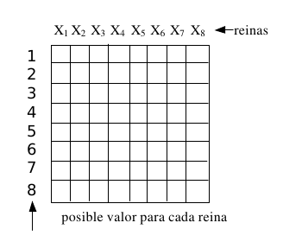
Como vimos la clase anterior!!
Colocar N reinas en un tablero de ajedrez de N×N casillas de tal manera que las reinas no se ataquen entre sí.

Slide 6
Planteamiento!!
Asocia una variable a cada columna del tablero, ya que dos reinas no pueden estar situadas en la misma columna.
El problema se reduce a asignar valores a las variables asociadas a cada reina.
Este valor será la fila dentro de cada columna en la que la reina correspondiente está situada, teniendo en cuenta que dos reinas se atacarán si están situadas en la misma diagonal o en la misma línea horizontal.

Slide 7
Asumiendo que las columnas están numeradas de izquierda a derecha y que Xi denota la columna de la i-ésima reina, el problema consiste en dar valores a una lista de variables {X1,...,Xn}, tal que se satisfagan las siguientes restricciones:

Slide 8

Ahora miremos las Restricciones

Slide 9
Restricciones
1≤ Xi ≤ N para 1 ≤ i ≤ N. Esta restricción unaria permite asignar valores a las variables dentro de su dominio (de 1 a N).
Xi ≠ Xj para 1 ≤ i < j ≤ N, corresponde a la restricción “dos reinas no pueden estar en la misma fila o línea horizontal”.
|X i − Xj| ≠ |i-j| para 1 ≤ i < j ≤ N, corresponde a la restricción “dos reinas no pueden estar en la misma diagonal”.

Slide 10
Así como también algoritmos híbridos tales como
Forward-checking
Partial look ahead
Full look ahead
Really look ahead.
Estos son algoritmos que modifican el espacio de búsqueda para hacer este proceso más fácil. Lo que significa que ellos modifican el espacio de búsqueda antes de que comience el proceso.

Slide 11
Forward-checking
La idea básica es seleccionar el valor de la variable actual que más probabilidad tenga de llevarnos a una solución, es decir, identificar la rama del árbol de búsqueda que sea más probable que obtenga una solución.

Slide 12
Algoritmos LookAhead
La idea básica de lookahead es que una vez se asignado un valor a un variables el problema puede ser reducido a través de restricciones de propagación (constraint propagation)

Slide 13
Contextualizando la Propagación de Restricciones

Slide 14
En la inteligencia artificial y la investigación de operaciones, la satisfacción de restricciones es el proceso de encontrar una solución a un conjunto de restricciones que imponen condiciones que las variables deben satisfacer.
Por tanto, una solución es un conjunto de valores para las variables que satisfaga todas las restricciones, es decir, un punto en la región factible.

Slide 15
Propagación de Restricciones (constraint propagation) son otros métodos utilizados en este tipo de problemas.
Pueden ser utilizados para reducir el espacio de búsqueda y hacer que el problema más fácil de resolver

Slide 16
El paradigma de programación lógica basada en restricciones

Slide 17
La forma común de resolver problemas de restricciones es escribir programas especializados, en lenguajes procedurales, que requieren mucho esfuerzo en su desarrollo y que después son difíciles de mantener, modificar y extender.
La Programación Lógica Basada en Restricciones (Constraint Logic Programming CLP ) es un nuevo paradigma que intenta superar esos problemas, combinando la declaratividad de la programación lógica con la eficiencia de los resolvedores de restricciones

Slide 18

¿Pero...qué es un Resolvedor de Restricciones?

Slide 19

El Resolvedor de Restricciones es un algoritmo especializado que notifica si
una restricción o un conjunto de restricciones es satisfecho.

Slide 20
El esquema se denomina CLP(X), donde el argumento X representa el dominio de computación.
El dominio X ha sido instanciado a los reales (CLP(R), al dominio de los racionales (CLP(Q)), a restricciones booleanas que incluyen funciones de verdad, a dominios finitos (CLP(FD)

Slide 21

Un ejemplo en Prolog

Slide 22

Factorial!!!

Slide 23
:- use_module(library(clpfd)).
n_factorial(0, 1).
n_factorial(N, F) :-
N #> 0, N1 #= N - 1, F #= N * F1,
n_factorial(N1, F1).
….Ejecutemoslo:
n_factorial(47, F).
n_factorial(N, 1).

Slide 24

SEND + MORE = MONEY

Slide 25
:- use_module(library(clpfd)).
puzzle([S,E,N,D] + [M,O,R,E] = [M,O,N,E,Y]) :-
Vars = [S,E,N,D,M,O,R,Y],
Vars ins 0..9,
all_different(Vars),
S*1000 + E*100 + N*10 + D +
M*1000 + O*100 + R*10 + E #=
M*10000 + O*1000 + N*100 + E*10 + Y,
M #\= 0, S #\= 0,
label(Vars).
...Ejecutemoslo:
puzzle(X).

Slide 26
Campos de la Programación con Restricciones (Constraint Programming)

Slide 27
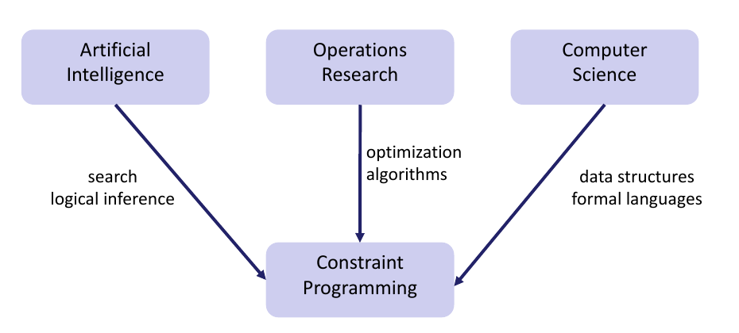

Slide 28


Slide 29
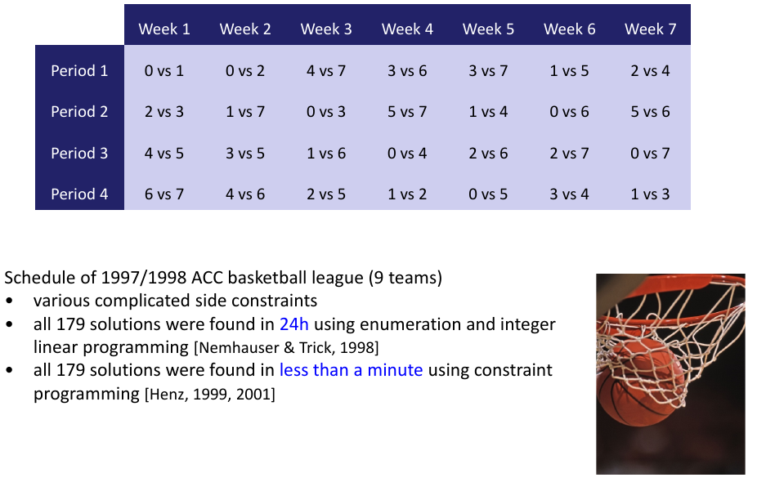

Slide 30
IP is the name given to LP problems which have the additional constraint that some or all the variables have to be integer.

Slide 31


Slide 32
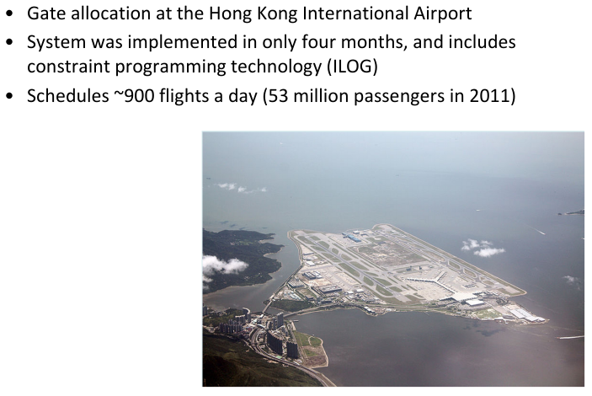

Slide 33


Slide 34


Slide 35


Slide 36
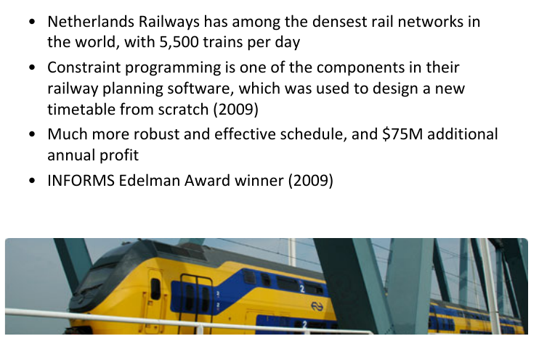

Slide 37


Slide 38
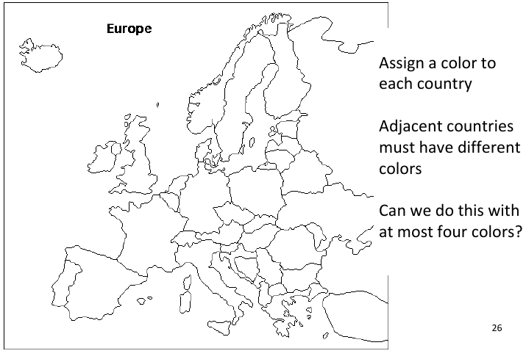

Slide 39
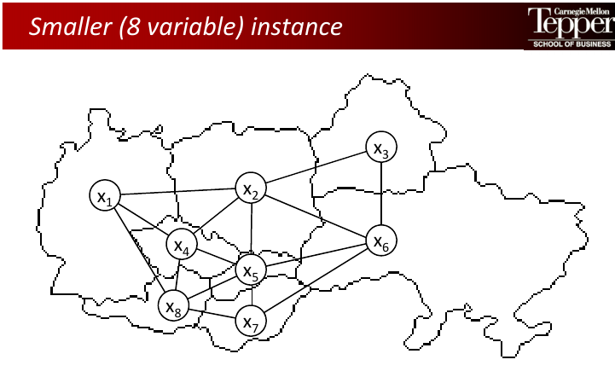

Slide 40

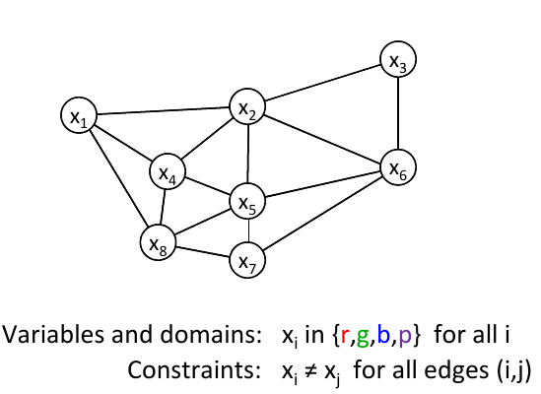

Slide 41
